Slide 1
Programmeren met de Mbot

Slide 2
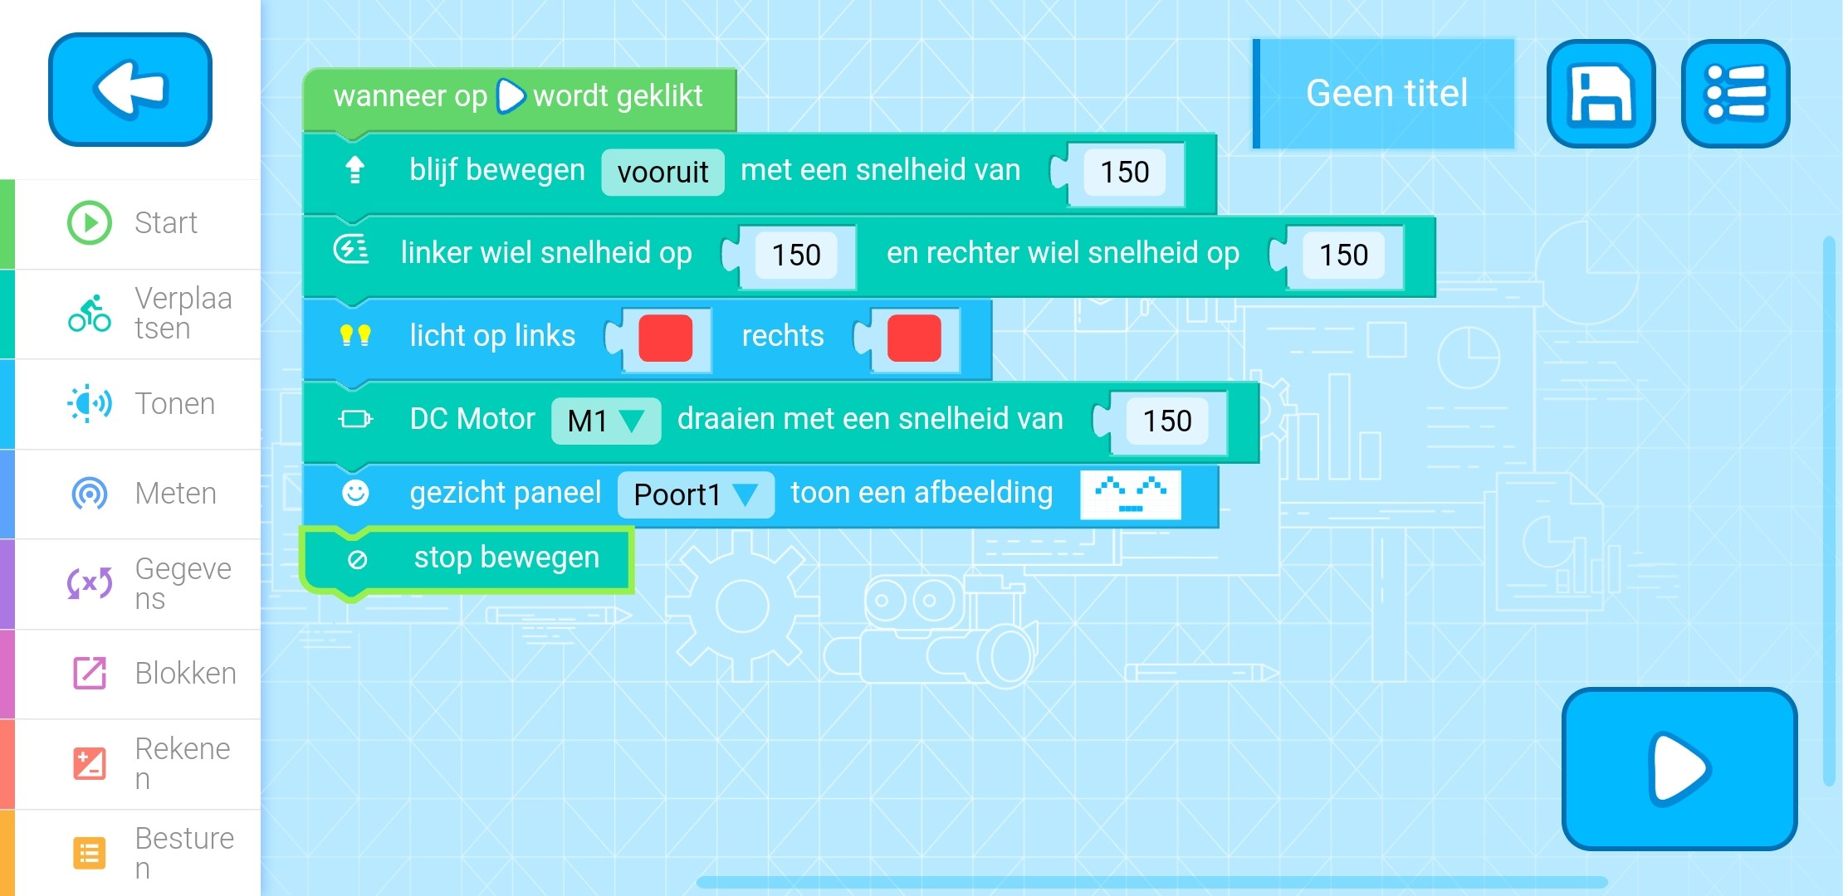
Programmeren? Huh?
Notes:
Even terugblikken/voorkennis ophalen. Weten de kinderen nog wat programmeren is?
Vertel ze uiteindelijk het volgende:
Programmeren is dus het schrijven van een set instructies voor de computer.
Deze set instructies noemen we een algoritme.
Klik op het plaatje voor een filmpje.

Slide 3
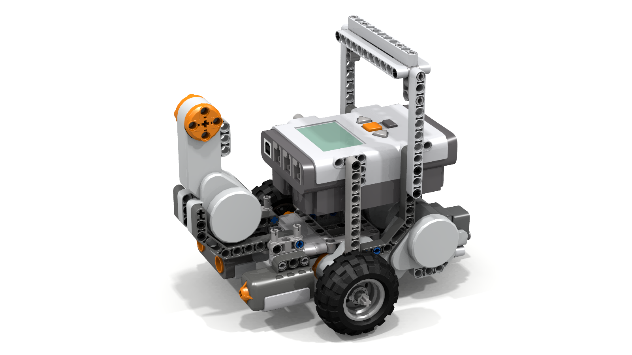
Show your moves!
Notes:
Laat de kinderen hier zien wat jij hebt voorgeprogrammeerd op de mBot.
Oftewel: Show your moves!
Laat ook het filmpje zien. Dat is dus ook mogelijk.
Vandaag gaan de kinderen zelf aan de slag met de mBot! Vertel de kinderen dat ze in groepjes van 3 gaan samenwerken. Dat ze leren hoe ze de mBot kunnen programmeren.
Te beginnen met het volgen van een parcours en uiteindelijk een eigen parcours bedenken en programmeren voor de mBot.

Slide 4
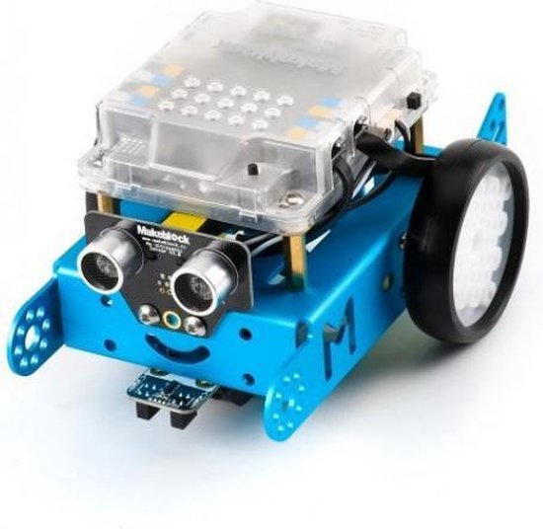
Zelf aan de slag!
We gaan zelf de mBot (robot) programmeren zodat hij een parcours kan afleggen.
https://ide.mblock.cc
Ga naar bovenstaande website.
Liever programmeren met de app? Scroll door naar dia 11.
Notes:
Open zelf ook de website.
Zorg dat de kinderen de laptop/Ipad aan hebben staan.
Laat ze internet openen en de website intoetsen zoals die in deze dia vermeld staat.
In de volgende dia’s wordt uitgelegd hoe verder te werk moet worden gegaan. Zorg ervoor dat de kinderen de instructies nauwkeurig opvolgen.

Slide 5
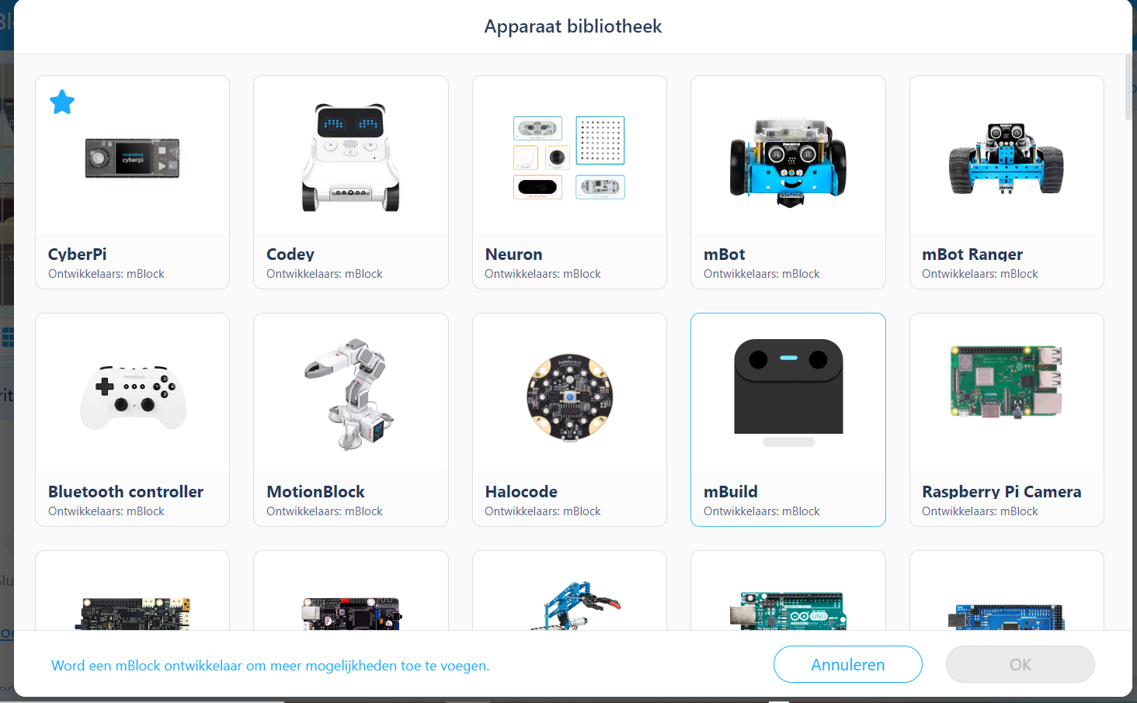
Ga naar “Apparaten” en klik op “Toevoegen” en kies voor “mBot”
Zorg dat de mBot aan staat.
Notes:
Hier zullen de kinderen wellicht extra hulp bij nodig hebben.
Neem dus ook de tijd om dit goed door te nemen en zorg ervoor dat iedereen dit gedaan heeft alvorens door te gaan naar de volgende stap.
De aan/uit knop van de mBot zit bovenop aan de zijkant. De mBot maakt een geluidje als hij aan staat.
Laat indien nodig zelf op de webpagina zien welke stappen de kinderen moeten zetten om dit voor elkaar te krijgen.

Slide 6
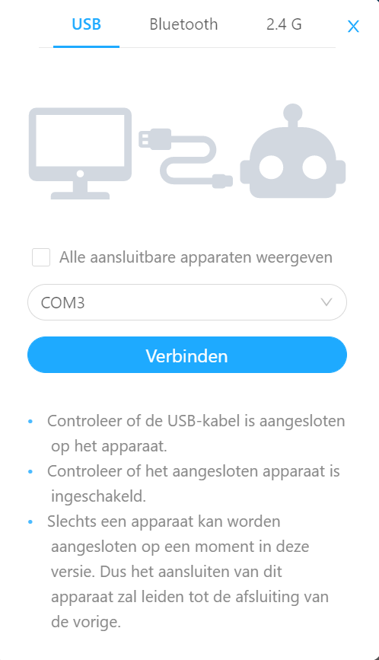
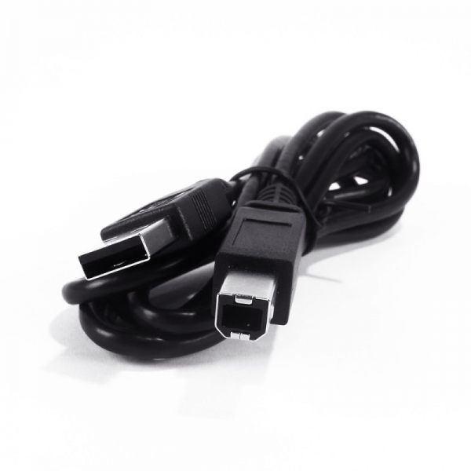
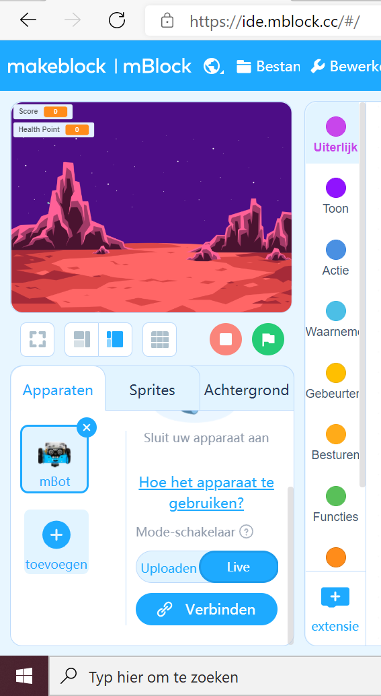
Aansluiten maar.
Kies dan voor COM3 en klik op verbinden.
Sluit de USB-kabel aan op de mBot en je device.
Klik op het scherm op “Verbinden”.
Je mBot is nu via de USB-kabel verbonden met het programma.
Notes:
In deze dia sluiten we de mBot aan op de laptop/Ipad.
We doen dat m.b.v. de usb-kabel. De kinderen kunnen dan het algoritme dat ze straks gaan maken uploaden naar de mBot.
Wanneer de mBot losgekoppeld is en het algoritme geüpload naar de mBot dan kan de mBot dit algoritme uitvoeren wanneer de mBot wordt aangezet.

Slide 7
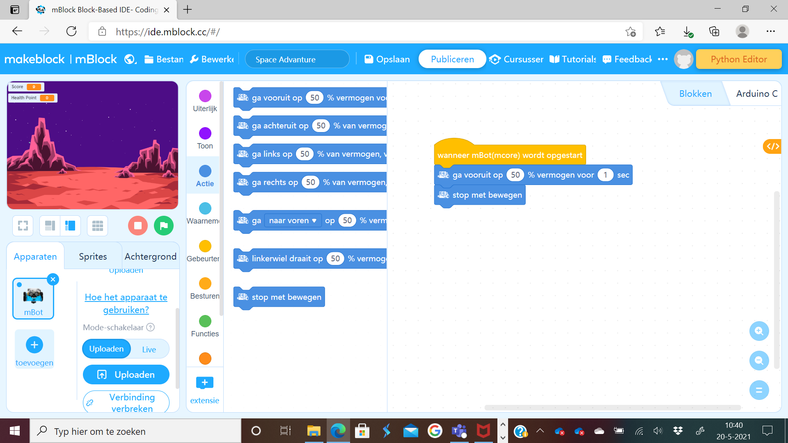
Uploaden van je algoritme!
Is je algoritme af?
Dan kun je deze uploaden naar jouw mBot.
Zet de Mode-schakelaar om naar uploaden.
Klik op “uploaden”
Wacht tot het uploaden voltooid is.
(je mBot moet hiervoor aanstaan)
Nu kun je jouw mBot uitzetten en loskoppelen van de USB-kabel.
Als je jouw mBot aanzet dan zal de mBot jouw algoritme uitvoeren.

Slide 8
Basiselementen
Alle instructies kun je laten beginnen met de ‘startblok’ (oranje) en laten eindigen met de ‘stopblok’ (blauw).
Blokken voor vooruit, achteruit, rechtsaf en linksaf vind je onder de knop “Actie” in het menu.
Opdracht:
Laat jullie mBot in een rechte lijn vooruit rijden.
Lukt het ook om hem achteruit terug te laten komen?
Notes:
LET OP: Staat de Mode-schakelaar (zie dia 7) wel op “uploaden”? Anders kun je niet de juiste startblok gebruiken.
Onder de knop “Actie” en “Gebeurtenis” in het menu vinden de leerlingen het ‘startblok’ en het ‘stopblok’

Slide 9
Opdracht.
Laat jullie mBot langs de gestippelde lijnen rijden.
Zorg dus dat de mBot kan draaien naar rechts.
Extra uitdaging:
Laat de mBot bij de 2e pion stoppen voor 2 seconden.
Notes:
Je weet nu hoe je de mBot in een rechte lijn voor- en achteruit kan laten rijden. Er zijn natuurlijk nog veel meer mogelijkheden.
Als de leerlingen er niet uit komen wijs ze dan op de knop “Actie” in het menu. Daar vinden de leerlingen de blokken voor rechtsaf en linksaf.
Voor de extra uitdaging hebben de leerlingen de knop “Besturen” nodig in het menu.

Slide 10
Opdracht.
Laat de mBot weer langs de gestippelde lijnen rijden.
Voor de 2e en 3e pion laat je de mBot 2 seconden wachten.
Extra uitdaging:
Geef de mBot een zonnebril tijdens het rijden!

Slide 11
Eigen ontwerp.
Ontwerp jullie eigen route voor de mBot.
Dit moet in je route verwerkt:
2x stoppen
1x draaien naar links
1x draaien naar recht
Gebruik de lichten
TIP:
Hier vind je het blok voor de lichten.
En wist je dat je de kleur van de lichten kan aanpassen!?
Met bovenstaande blok kun je aangeven hoelang de lichten moeten branden.
Extra uitdaging: Kun je de lichten laten knipperen? Net als een ambulance?
Notes:
De leerlingen maken hun eigen parcours. Deze moet voldoen aan de gestelde eisen op deze dia.
Een extra uitdaging kan zijn de lichten aan/uit te laten gaan tijdens het rijden.
Leg uit dat de leerlingen hun algoritme op papier moeten vastleggen. (werkblad “Ons Algoritme”)

Slide 12
Share your stuff!
Leuk zo’n algoritme maar begrijpt een ander ze ook?
Daarom hebben jullie het algoritme vastgelegd.
Jullie ontvangen het algoritme van een ander groepje.
Lukt het jullie deze na te maken?
Geef elkaar Tips & Tops en deel dit!
Notes:
De leerlingen ontvangen het algoritme van een ander groepje.
Dit algoritme maken ze na. Ze geven het groepje dat het algoritme bedacht heeft tips&tops door het werkblad “Tips & Tops” in te vullen.
Laat de leerlingen de tips & tops met elkaar delen.

Slide 13
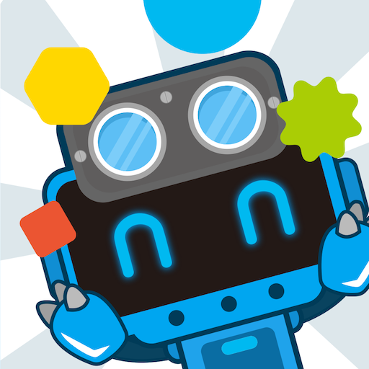
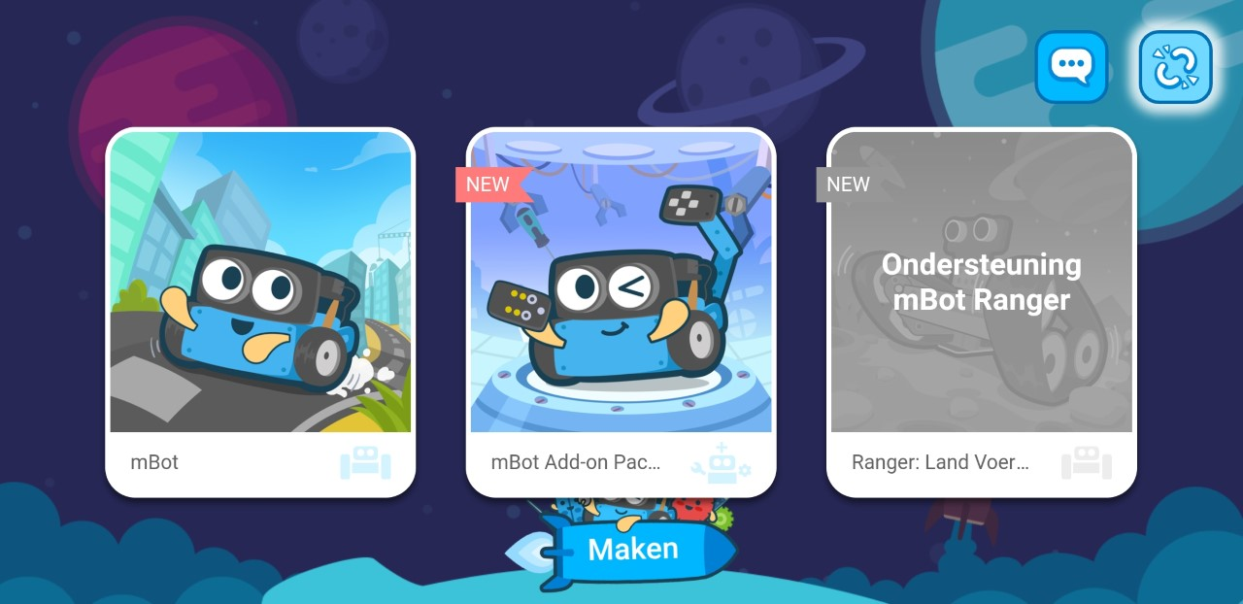
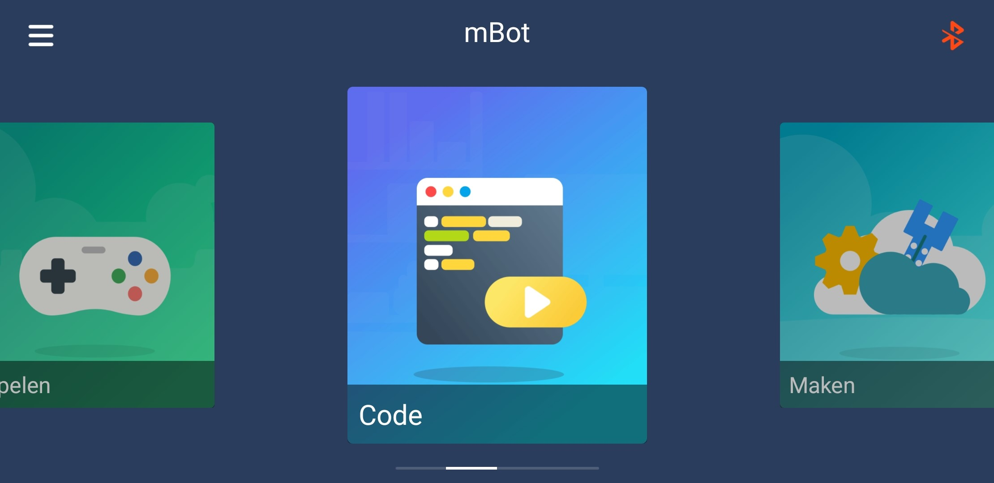
Programmeren met de app.
2. Klik op “Code”.
1. Open de MakeBlock app
3. Klik op “Maken”.
Notes:
Volg de stappen 1, 2 en 3 om via de app te kunnen programmeren. De app staat al voor je klaar op de meegeleverde devices.
Let op:
De mBot moet via Bleutooth verbinding maken met je device. Dat zal automatisch gevraagd worden als je aan de slag gaat met programmeren. Zorg er dan dus voor dat de mBot ook aanstaat!

Slide 14
Basiselementen
Alle instructies kun je laten beginnen met de ‘startblok’ (groen) en laten eindigen met de ‘stopblok’ (groen/blauw).
Blokken voor vooruit, achteruit, rechtsaf en linksaf vind je onder de knop “Verplaatsen” in het menu.
Opdracht:
Laat jullie mBot in een rechte lijn vooruit rijden.
Lukt het ook om hem achteruit terug te laten komen?
Notes:
Onder de knop “Start” en “Verplaatsen” in het menu vinden de leerlingen het ‘startblok’ en het ‘stopblok’

Slide 15
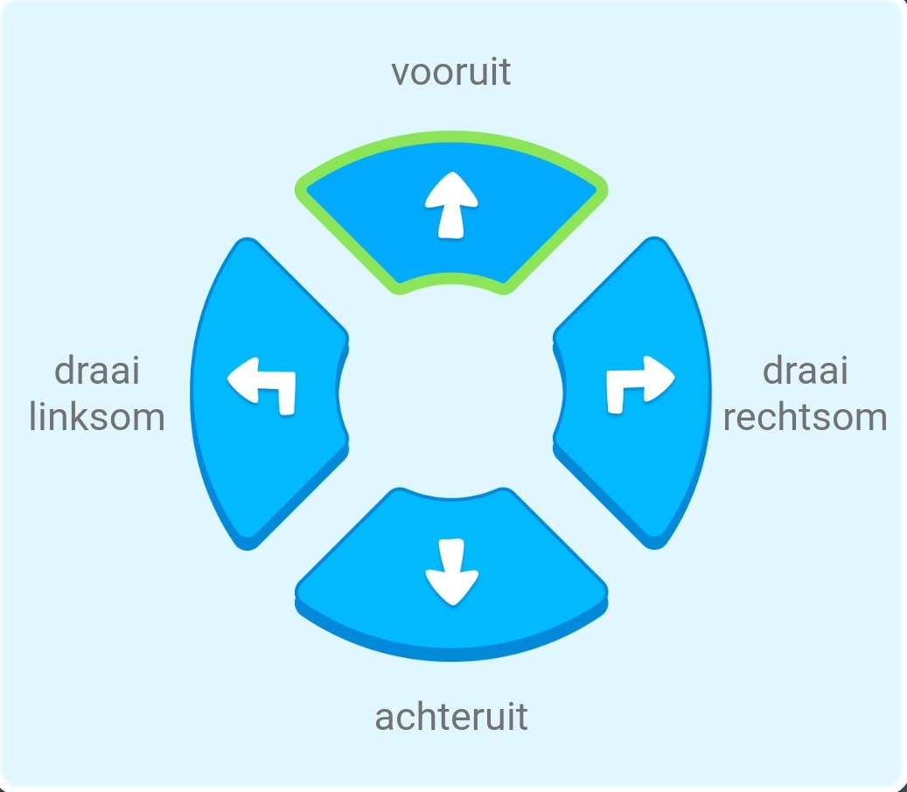
Left or Right?
Hier kun je de snelheid van de beweging aanpassen.
2.
Hier kun je de duur (tijd) van de beweging aanpassen.
3.
4.
1.
Notes:
In de app moeten de leerlingen een extra handeling uitvoeren om de mBot naar links of rechts af te laten slaan.
Op deze dia zie je de stappen die daarvoor ondernomen moeten worden.
Klik op “Verplaatsen” in menu en selecteer het blok in afbeelding 2.
Klik in het blok op ‘vooruit’ dan verschijnt afbeelding 3. Kies hier de gewenste richting.
Klik in het blok (afbeelding 2) op ‘1’ dan kan de duur van de draai aangepast worden.
Klik in het blok (afbeelding 2) op ‘150’ dan kan de snelheid van de beweging aangepast worden.
Klik vervolgens weer op “Verplaatsen” in het menu (afbeelding 1) en selecteer het blok zoals bij afbeelding 4.
Klik weer op ‘vooruit’ in het blok (afbeelding 4) en kies de gewenste richting (afbeelding 3). Ook hier kan je de snelheid aanpassen door op ‘150’ te klikken.
Zorg dat je mBot weer vooruit rijdt, anders gaat hij niet verder na de draai.

Slide 16
Opdracht.
Laat jullie mBot langs de gestippelde lijnen rijden.
Zorg dus dat de mBot kan draaien naar rechts.
Extra uitdaging:
Laat de mBot bij de 2e pion stoppen voor 2 seconden.
Notes:
Je weet nu hoe je de mBot voor- en achteruit kan laten rijden. En je kan de mBot naar links of rechts laten afslaan.
Probeer het afgebeelde parcours af te leggen.
Voor de extra uitdaging hebben de leerlingen een blok nodig. Deze vinden ze in het menu bij “Besturen”.

Slide 17
Opdracht.
Laat de mBot weer langs de gestippelde lijnen rijden.
Voor de 2e en 3e pion laat je de mBot 2 seconden wachten.
Extra uitdaging:
Geef de mBot een zonnebril tijdens het rijden!
Notes:
Het blok voor het wachten voor een pion vinden de leerlingen in het menu bij “Besturen”.
Voor de extra uitdaging vinden de leerlingen het juiste blok bij “Tonen” in het menu.

Slide 18
Eigen ontwerp.
Ontwerp jullie eigen route voor de mBot.
Dit moet in je route verwerkt:
2x stoppen
1x draaien naar links
1x draaien naar recht
Gebruik de lichten
TIP:
Hier vind je het blok voor de lichten.
En wist je dat je de kleur van de lichten kan aanpassen!?
Met bovenstaande blok kun je de lichten links en rechts een andere kleur geven.
Extra uitdaging: Kun je de lichten laten knipperen? Net als een ambulance? Gebruik hiervoor ook het blok “uitschakelen lichten”.
Notes:
De leerlingen maken hun eigen parcours. Deze moet voldoen aan de gestelde eisen op deze dia.
Een extra uitdaging kan zijn de lichten aan/uit te laten gaan tijdens het rijden.
Leg uit dat de leerlingen hun algoritme op papier moeten vastleggen. (werkblad “Ons Algoritme”)

Slide 19
Share your stuff!
Leuk zo’n algoritme maar begrijpt een ander ze ook?
Daarom hebben jullie het algoritme vastgelegd.
Jullie ontvangen het algoritme van een ander groepje.
Lukt het jullie deze na te maken?
Geef elkaar Tips & Tops en deel dit!
Notes:
De leerlingen ontvangen het algoritme van een ander groepje.
Dit algoritme maken ze na. Ze geven het groepje dat het algoritme bedacht heeft tips&tops door het werkblad “Tips & Tops” in te vullen.
Laat de leerlingen de tips & tops met elkaar delen.

